Slide 1
Analyse eines Forschungsthemas
INF-D-960
Texterkennung in topographischen Karten: Untersuchungen mit dem Deep-Learning-Framework Keras in einer HPC-Systemumgebung
Jan Stephan
Betreuender Hochschullehrer: Prof. Dr. Wolfgang E. Nagel
Betreuer: Dr. Peter Winkler
02. Oktober 2018

Slide 2
Gliederung
Einleitung
  Motivation
  Forschungsstand
  Ziel
Daten und Methoden
  Reale und künstliche Daten
  Bilderkennung
  Textklassifizierung
  Umsetzung auf dem Taurus
Ergebnisse
  Trainings- und Validierungsdaten
  Erkennungsrate und Losses
  Performance
Ausblick

Slide 3



Motivation
Analyse historischer topographischer Karten
  Raum- und Landschaftsplanung
  Ziel: automatisierte Texterkennung
Methode:Optical Character Recognition (OCR)
  Automatisierte Erkennung von Kennzeichen
  Digitalisierung von Büchern
  Informationsextraktion aus nicht digitalisierten Dokumenten
Problem: „Informationsflut“

Slide 4
Forschungsstand
Vorstellen?

Slide 5
Ziel
Texterkennung und -extraktion in topographischen Karten
Ausführung auf dem Taurus
Skalierungsverhalten des Netzes

Slide 6
Daten und Methoden

Slide 7

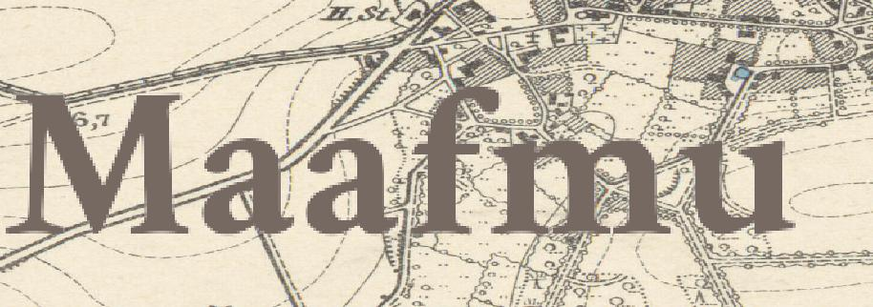
Reale und künstliche Daten
Training mittels künstlicher Daten
zufällige Breite und Höhe
Datengenerator des ScaDS-Projekts

Slide 8
Bilderkennung - Daten
Beschränkung auf 6 Zeichen pro Wort
Skalierung der Eingangsdaten
  192 x 64
Greyscale
float32

Slide 9
Bilderkennung - Netzwerk
TODO: Model plot

Slide 10

Textklassifizierung - CTC
Connectionist Temporal Classifier (CTC)
(Graves et al., 2006)
W W W ε e ε h h d d ε e e ε l l
W e h d e l
Wehdel

Slide 11
Textklassifizierung - CTC
Nicht nativ in Keras enthalten
Teil von TensorFlows tf.keras.backend
Training: ctc_batch_cost (ersetzt Loss-Funktion)
Inferenz: ctc_decode

Slide 12
Umsetzung auf dem Taurus
Training und Inferenz: gpu2-Partition
  4 NVIDIA Tesla K80
  62 GiB Arbeitsspeicher
Datengenerator: beliebiger CPU-Knoten
  in der Regel sandy-Partition
  16 CPU-Kerne
  30 GiB Arbeitsspeicher
SCS5-Modulumgebung (Training und Inferenz)
  Keras 2.2.0-foss-2018a-Python-3.6.4
  OpenCV 3.4.1-foss-2018a-Python-3.6.4
venv (Datengenerator)
  /projects/p_scads/keras/new_venv2

Slide 13
Ergebnisse

Slide 14
Erkennungsrate
Wordscore W
  0 oder 1
Charscore C
  korrekte Buchstaben / Wortlänge
  zwischen 0 und 1
Wenn W = 1, dann C = 1
Wenn C < 1, dann W = 0
Beispiele:
  Real: „Bramel“. Erkannt: „Bramel“. W = C = 1
  Real: „Tannen“. Erkannt: „Taunen“. W = 0, C = 0,8333
Sonderfall:
  Real: „Wehdel“. Erkannt: „NWehdel“. W = C = 0

Slide 15
Overfitting
allgemeines ML-Problem
CTC besonders anfällig
Kriterium: Validierungsloss

Slide 16
Trainings- und Validierungsdaten
Zwei Datensätze für das Training
  Wortlänge 6 Buchstaben
  wl6_120k: 120.164 generierte Bilder
  wl6_250k: 250.000 generierte Bilder
Zwei Datensätze für die Validierung
  Wortlänge 6 Buchstaben
  wl6_1000: 1.000 generierte Bilder
  wl6_real: 27 reale Bilder (aus Kartenmaterial ausgeschnitten)
Validierung der Netzwerke in drei Schritten
  Trainingsdatensatz
  Validierungsdatensatz: wl6_1000
  Validierungsdatensatz: wl6_real

Slide 17
Loss & Genauigkeit: wl6_120k

Slide 18
Loss & Genauigkeit: wl6_250k

Slide 19
Erkennungsrate

Slide 20

Beispiel: Haaren
wl6_120k: „Haaren“
W = 1
C = 1
wl6_250k: „Haaren“
W = 1
C = 1

Slide 21

Beispiel: Ostiem
wl6_120k: „Ostion“
W = 0
C = 0
wl6_250k: „Ostiem“
W = 1
C = 1

Slide 22
Beispiel: Aachen
wl6_120k: „gAacli“
W = 0
C = 0
wl6_250k: „Aatiz“
W = 0
C = 0,3333

Slide 23

Beispiel: Neuhof
wl6_120k: „gNeuhof“
W = 0
C = 0
wl6_250k: „Neuhol“
W = 0
C = 0,8333

Slide 24
Performance - Training
 | Gesamtlaufzeit | Epochenlaufzeit
wl6_120k | 4h 20min 54s | 10min 39s
wl6_250k | 9h 3min 22s | 21min 44s

Slide 25
Performance - Inferenz
 | Gesamtlaufzeit | Laufzeit pro Bild
wl6_120k | 19min 25s | 9,7ms
wl6_250k | 40min 17s | 9,7ms

Slide 26
Fazit und Ausblick

Slide 27
Entwicklungsstand
Texterkennung und -extraktion aus topographischen Karten ist möglich
Vorbedingung: Trainingsdaten in guter Qualität und hoher Menge
einfache GPU-Nutzung

Slide 28






Qualität der Trainingsdaten
historisch genaue Trainingsdaten schwierig
Verbesserung durch Originalschriftarten wahrscheinlich
  Roemisch
  Kursivschrift

Slide 29
Qualität der Trainingsdaten
Anderer Ansatz: Trennung von Vorder- und Hintergrund (ScaDS Leipzig)
Problem: Einbruch der Erkennungsrate (große Datensätze)

Slide 30
Variable Wortlängen
Netzwerk grundsätzlich geeignet
Problem: feste Bildbreite für variablen Text

Slide 31
Performance-Verbesserungen
Training auch auf einer GPU dauert sehr lange
Multi-GPU mit Keras prinzipiell möglich
Problem: erhoffter Speedup bleibt aus

Slide 32
Weitere Arbeiten
Nutzbarkeit von Transfer Learning?
verbesserte Score-Berechnung (Sonderfälle!)

Slide 33
Vielen Dank!

Slide 34
Quellen
A. Graves, S. Fernández, F. Gomez, J. Schmidhuber: Connectionist Temporal Classification: Labelling Unsegmented Data with Recurrent Neural Networks. In: Proceedings of the 23rd International Conference on Machine Learning, 2006. S. 369 – 376
B. Shi, X. Bai, C. Yao: An End-to-End Trainable Neural Network for Image-based Sequence Recognition and Its Application to Scene Text Recognition. In: IEEE Transactions on Pattern Analysis and Machine Intelligence 39, Nov. 2017. S. 2298 – 2304
E. Schölzel: genSet3.py, 2017. Unveröffentlicht.

